Slide 1
Szlovénia 2019. május 8-11.
Bakonyszentlászlói Szent László Általános Iskola
7. osztály

Slide 2
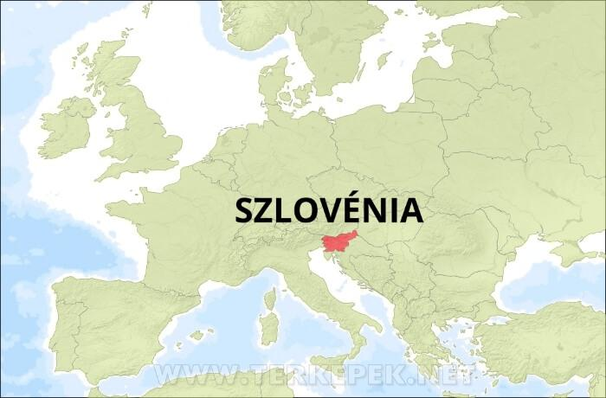
Hol is van ez az ország?

Slide 3
Van hegye, völgye, tava, folyója, tengerpartja…

Slide 4
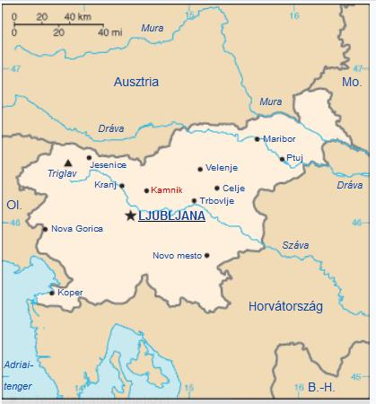
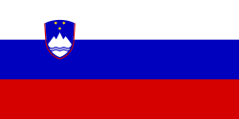
A mi útvonlunk a zöld nyilak mentén…

Slide 5
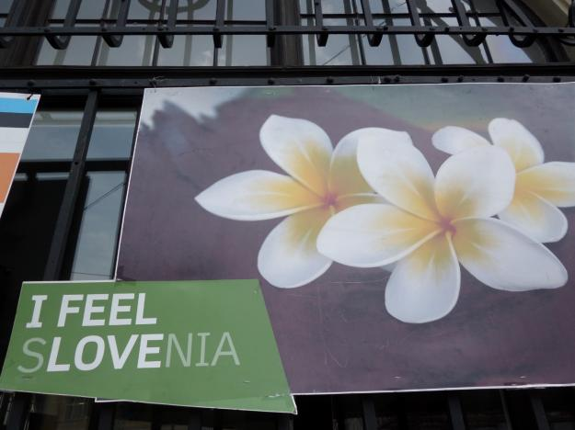
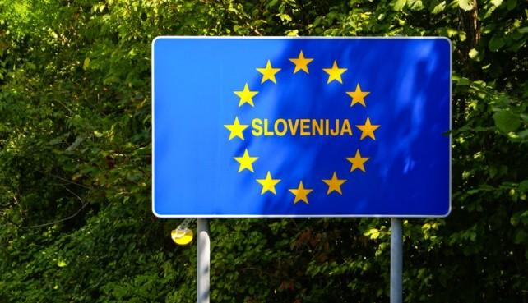
Dober dan.
Na svidenje.
Zdravo. Ők így mondják…
Hvala.
Dober tek.

Slide 6
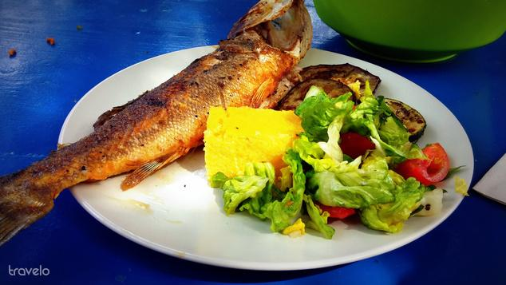
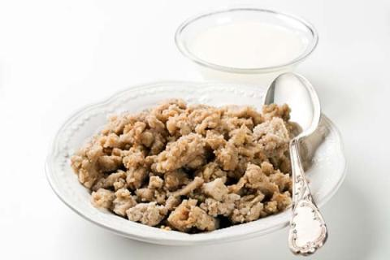
Mi kerülhet az asztalunkra? Hal? Sonka? Hajdinakása?

Slide 7
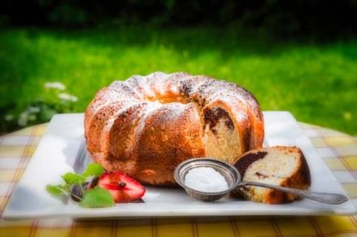
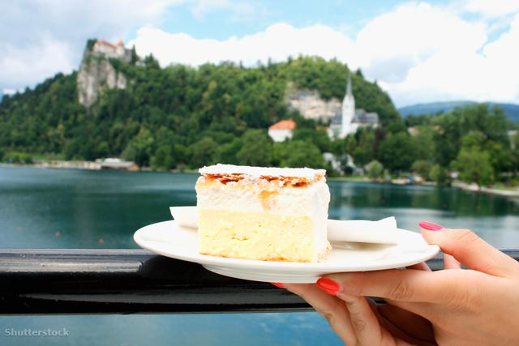
Kremsnit vagy gibanica?

Slide 8
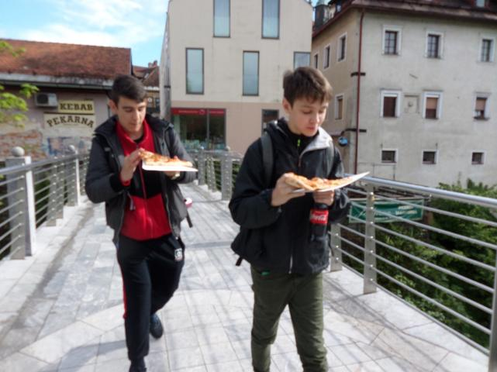
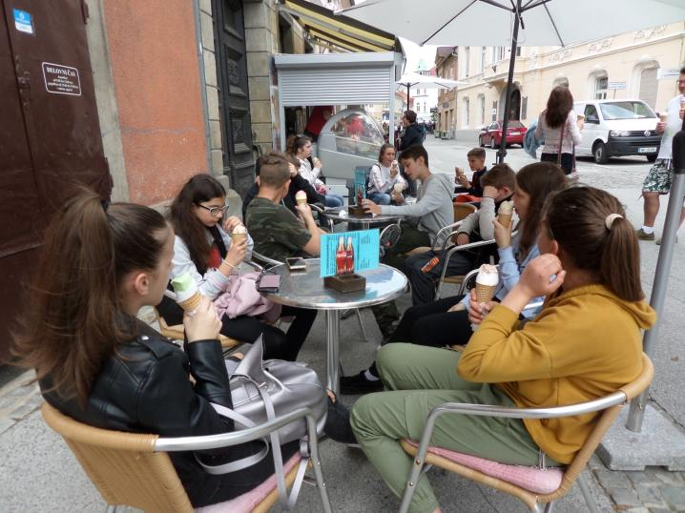
Mi is kóstolgattunk…

Slide 9
Melyik ez a város?
A Muravidék és a szlovéniai magyarok központi települése.
Nevét a folyóról kapta, melynek neve a szláv lendava=ugar, parlag főnévből származik.
Vára a Bánffyak emlékhelye.
Paraffinos termálvizére 1965-ben találtak rá, termálfürdő épült rá.

Slide 10
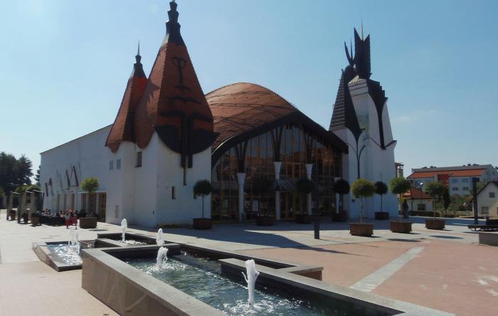
Alsólendva

Slide 11
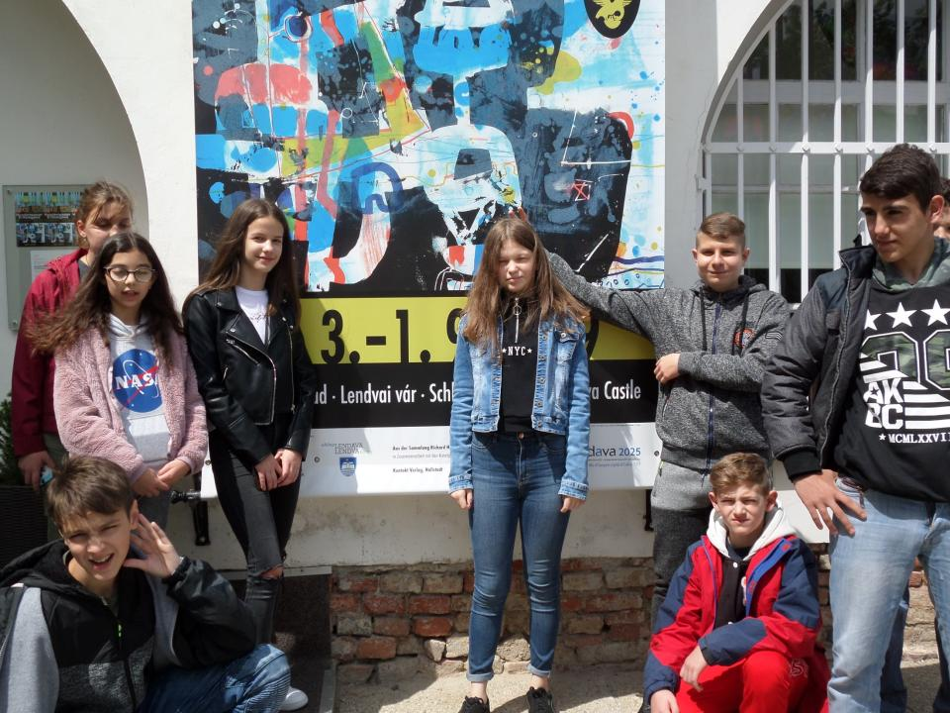

Slide 12
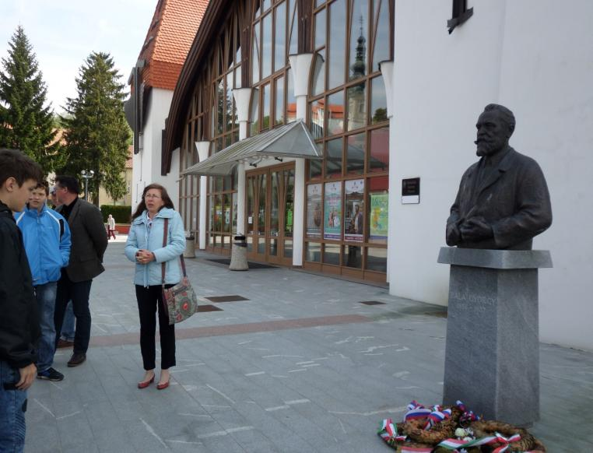
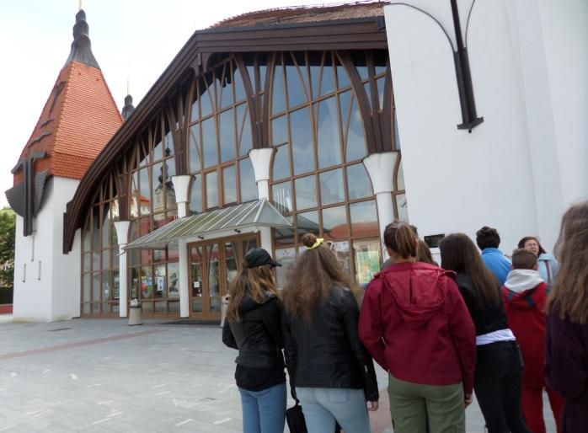

Slide 13
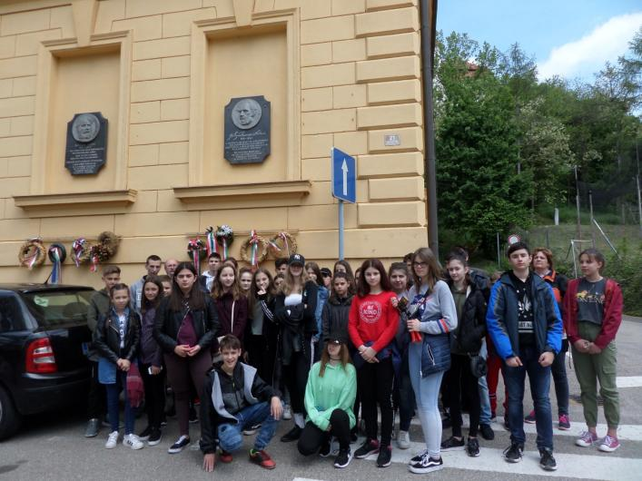

Slide 14
Község a Muravidéken.
Szlovén neve Turnisce.
Főutcáján románkori templom áll.
Templomának freskóin a Szent László legenda látható.

Slide 15
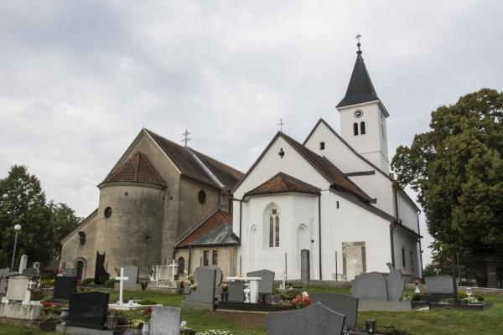
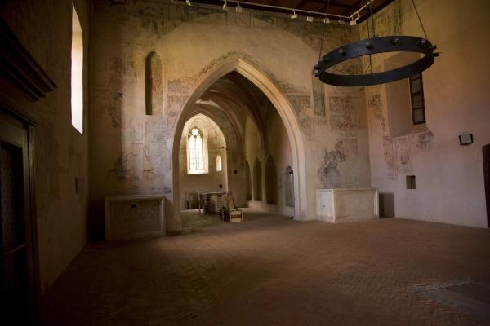
bántornya

Slide 16
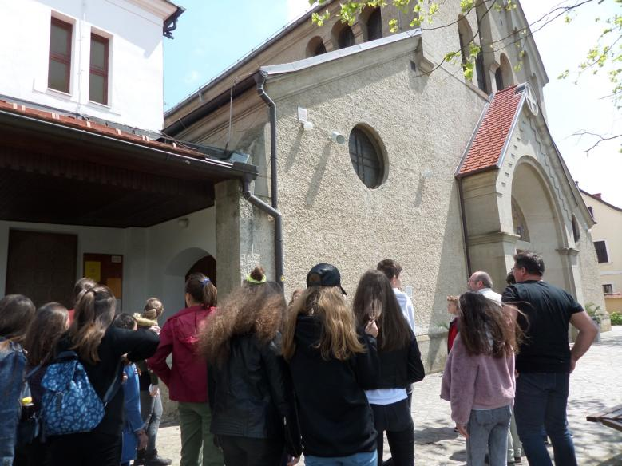
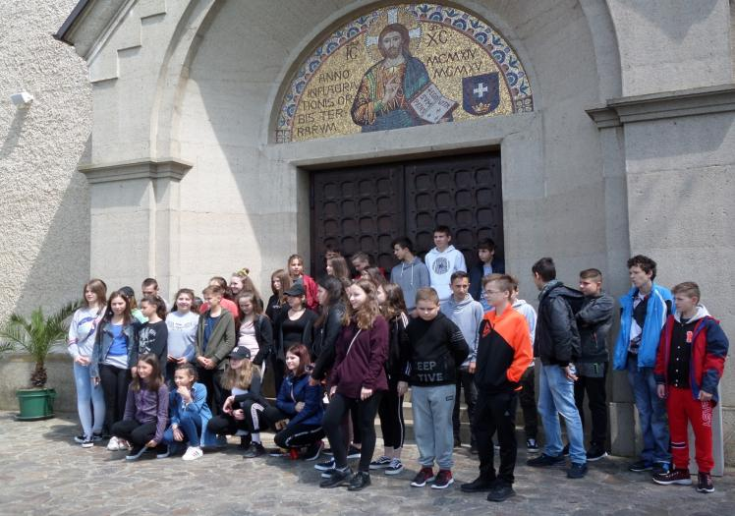

Slide 17
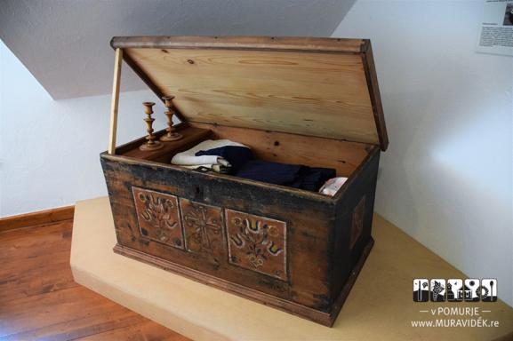
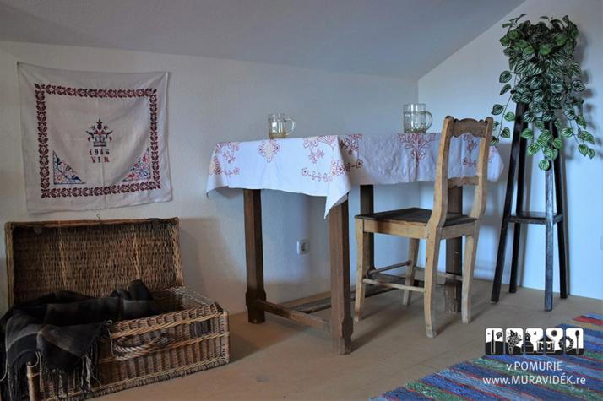
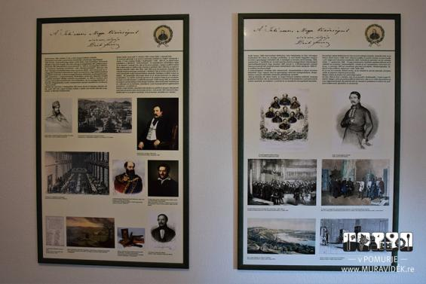
ZSITKÓC

Slide 18
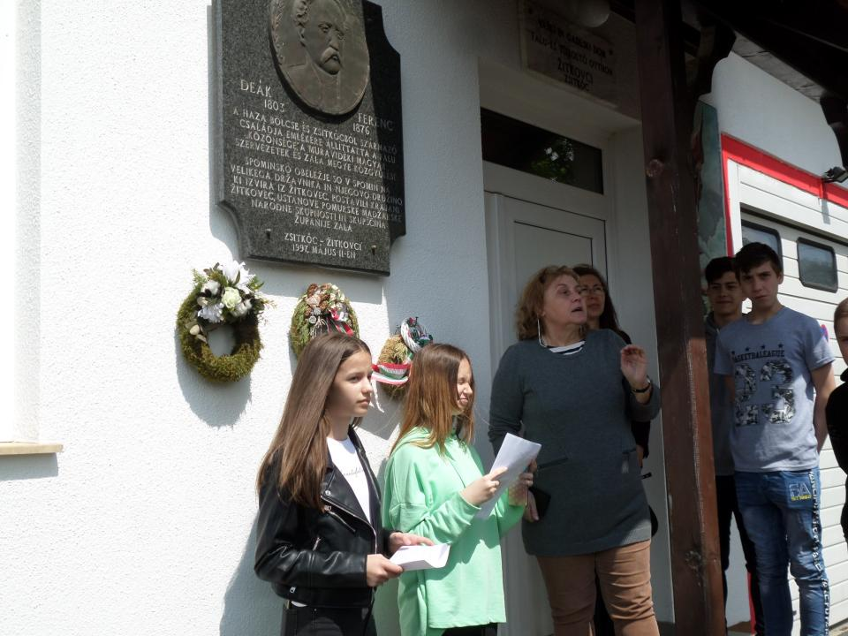

Slide 19
A falu neve szlovénül Bogojina.
Lakói vend nyelvet beszélnek.
Templomát a helyi fazekasipar megmutatása céljából festett tányérok díszítik.
Ezeket a fazekasokat gelencséreknek is hívják.

Slide 20
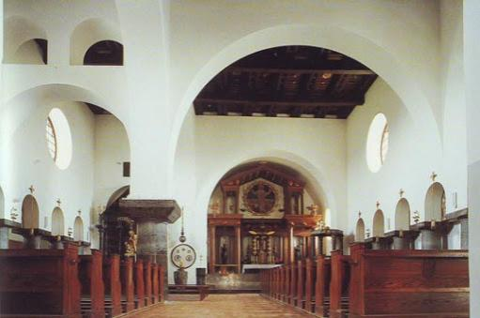
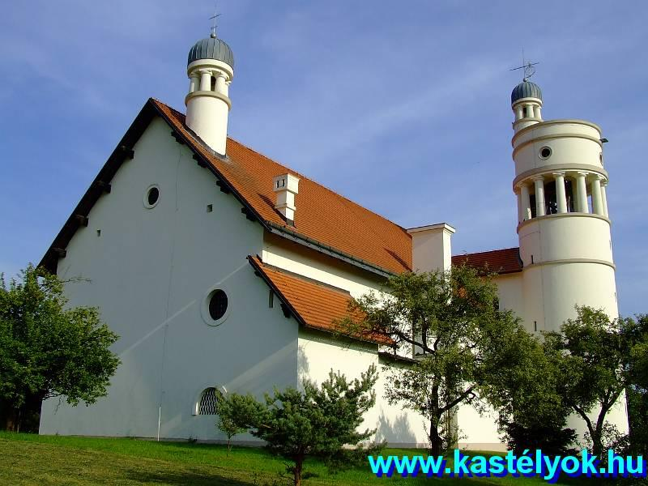
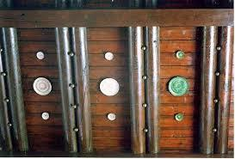
Bagonya

Slide 21
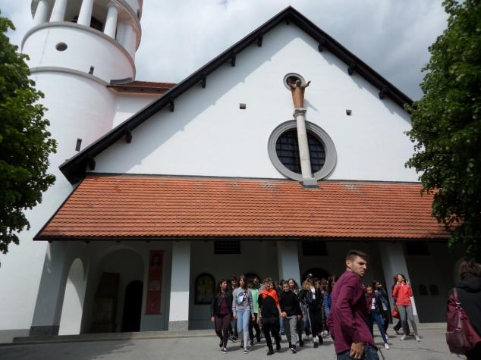
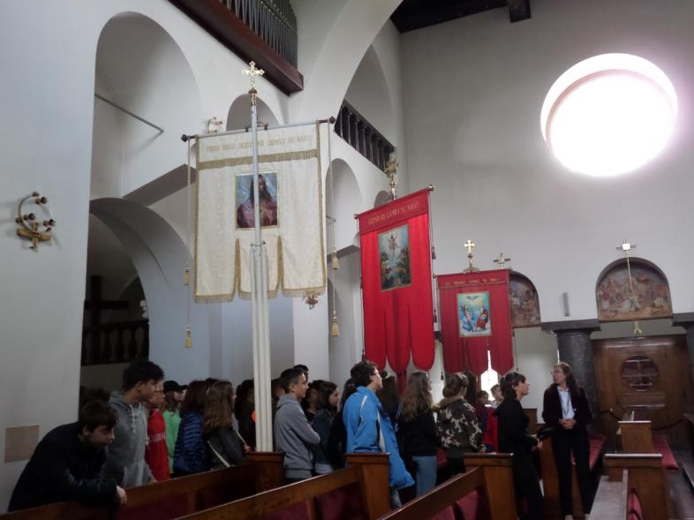

Slide 22
A város a nevét a szombati napokon tartott hetivásárairól kapta.
A Lendva-patak mellett épült, mely a Mura vízgyűjtő területéhez tartozik.
Szlovénia legészakibb városa.
Vára a Szapáry-család kastélya volt.

Slide 23
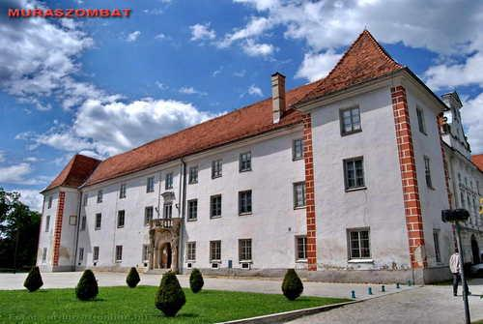
Muraszombat

Slide 24
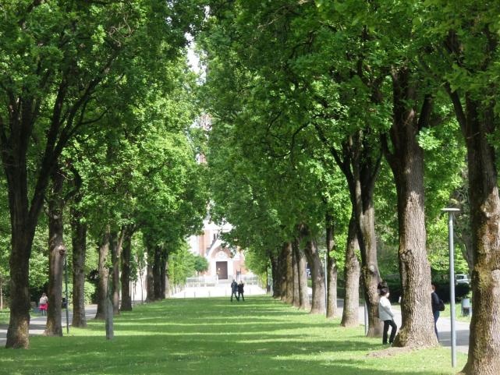
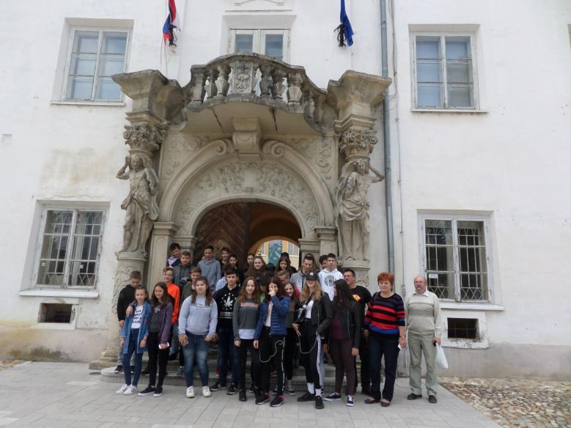

Slide 25
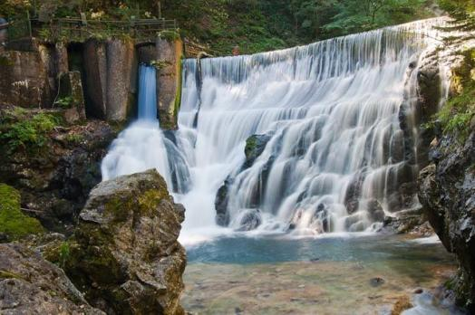
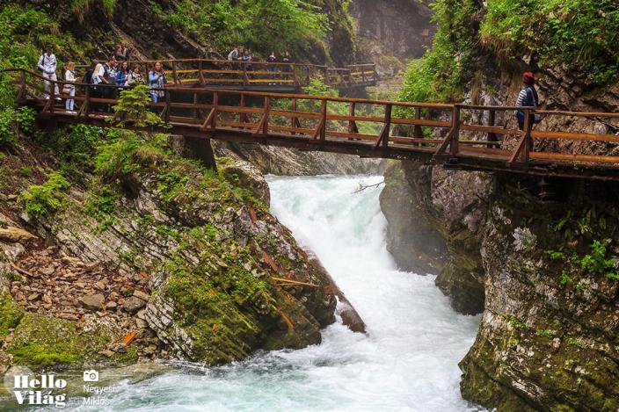
Vintgar-szurdok

Slide 26
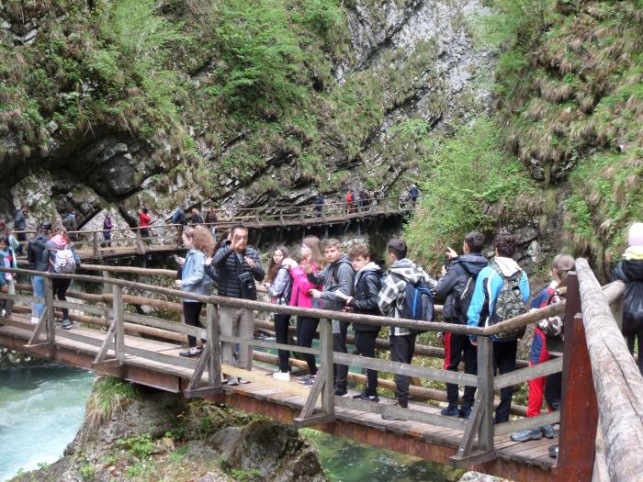
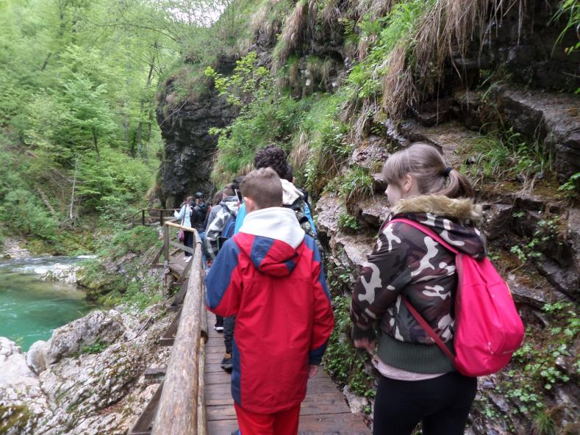

Slide 27
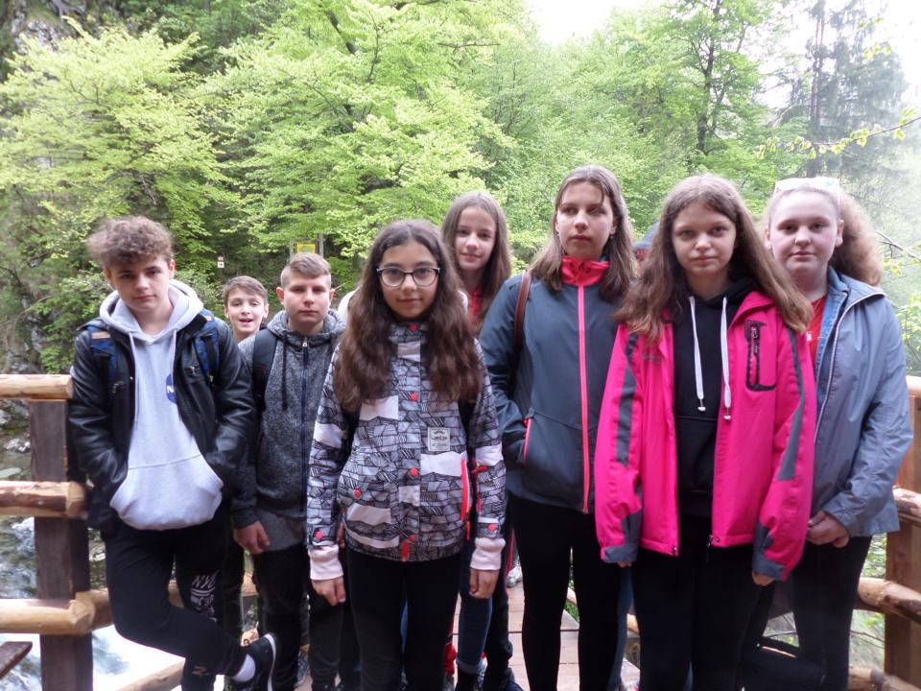

Slide 28
Szlovénia legnagyobb természetes tava a Triglavi Nemzeti Park területén.
Legnagyobb mélysége 45 m.
Legjelentősebb forrása a Sava Bohinjka folyó.
A hegy neve németül madarat jelent.
Korszerű drótkötélpályája 1535 m magasra visz fel.

Slide 29
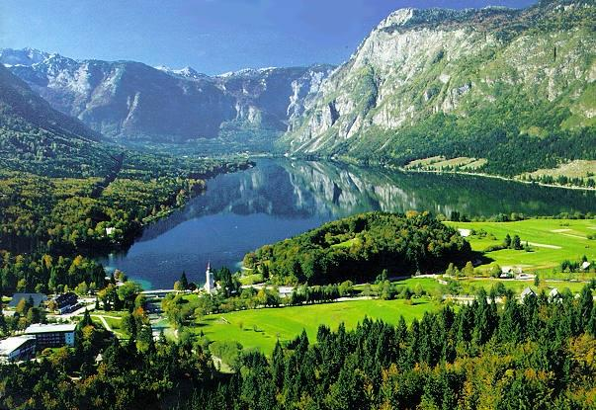
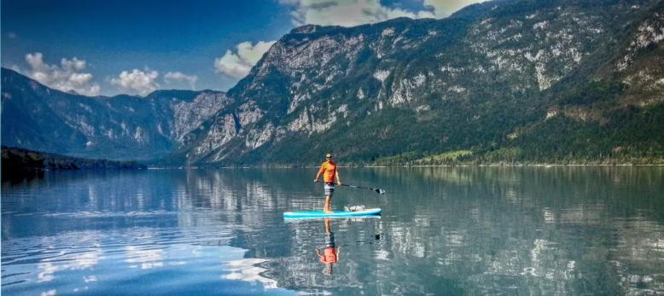
Bohinj-tó

Slide 30
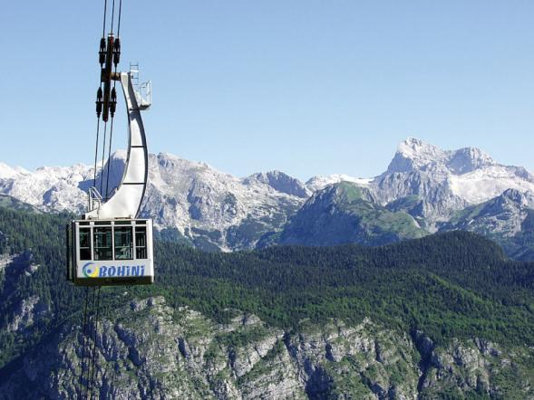
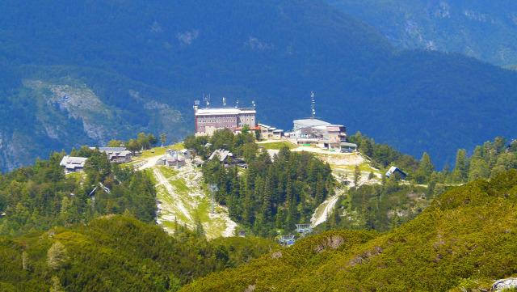
Vogel-hegy

Slide 31
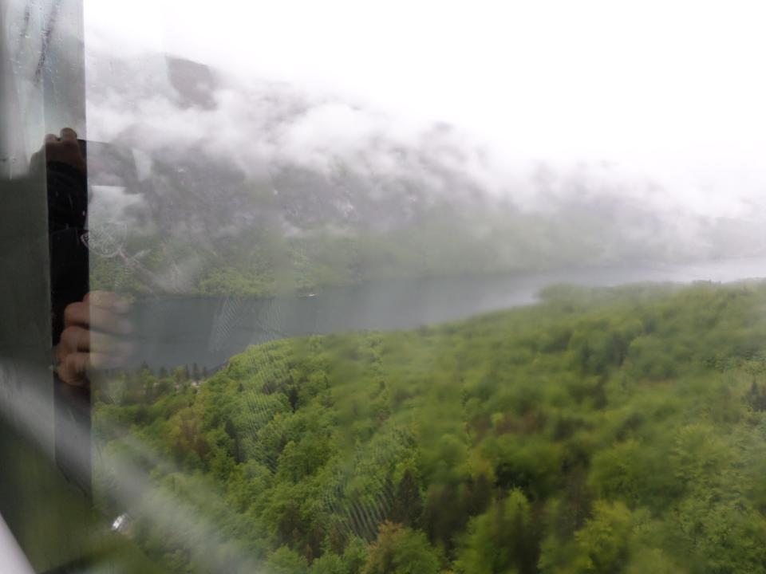

Slide 32
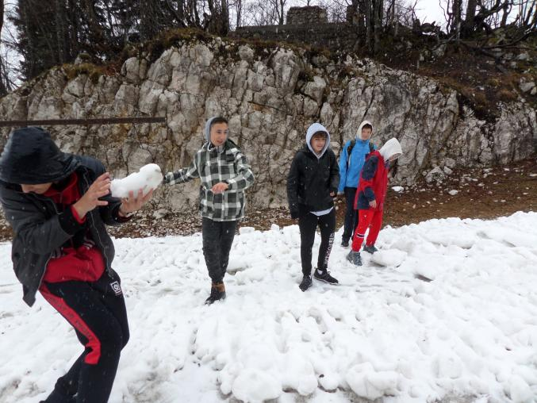
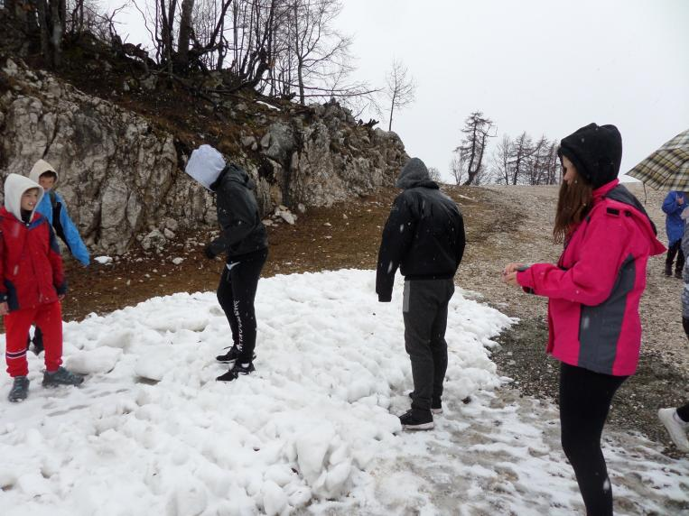

Slide 33
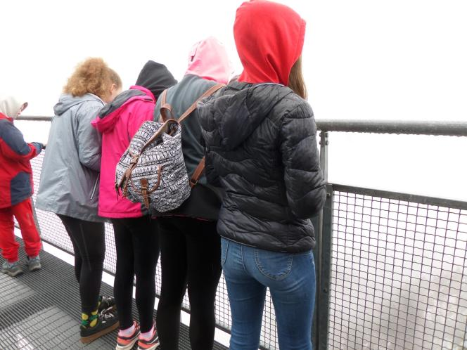
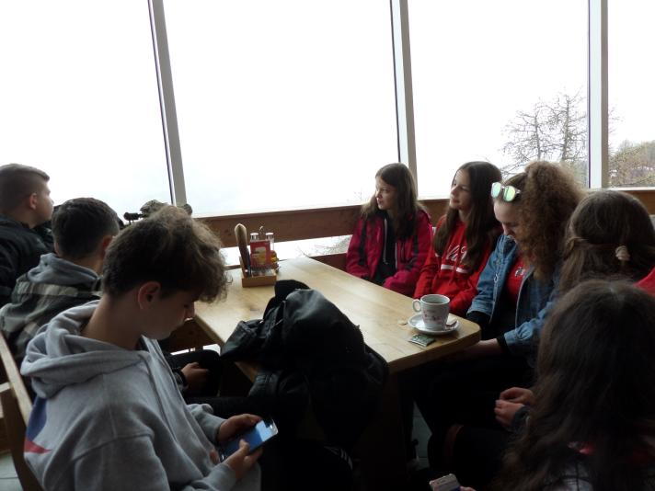

Slide 34
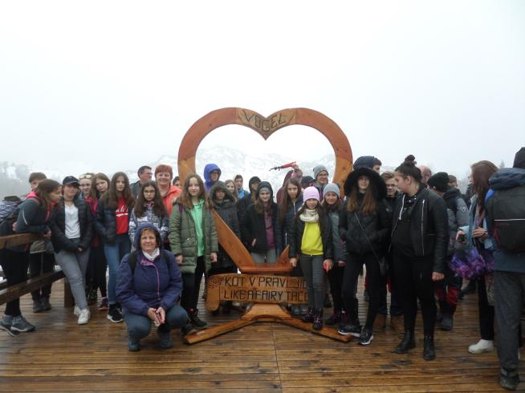
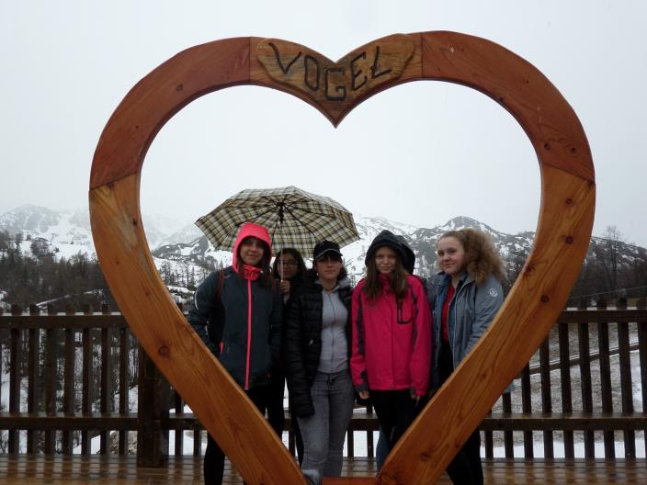

Slide 35
A város neve németül Veldes.
A Júliai-Alpokban található, kedvelt turistaközpont.
Országszerte ismert vaníliakrémese.
Vára magas sziklán áll, alatta a tóban található szigeten templom áll.
A tavon közlekedő csónakokat pletnának hívják.

Slide 36
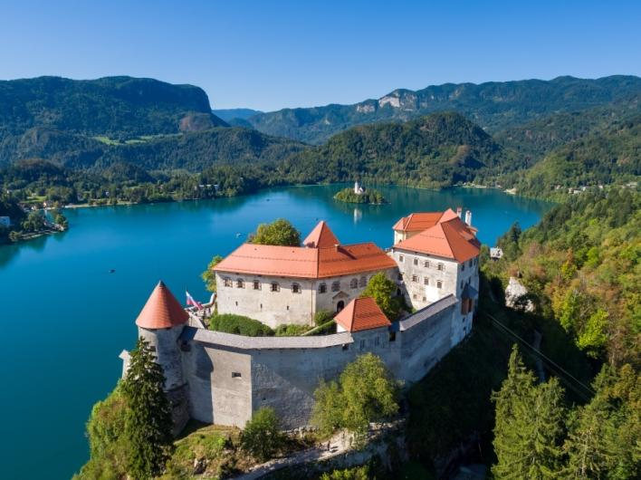
Bled

Slide 37
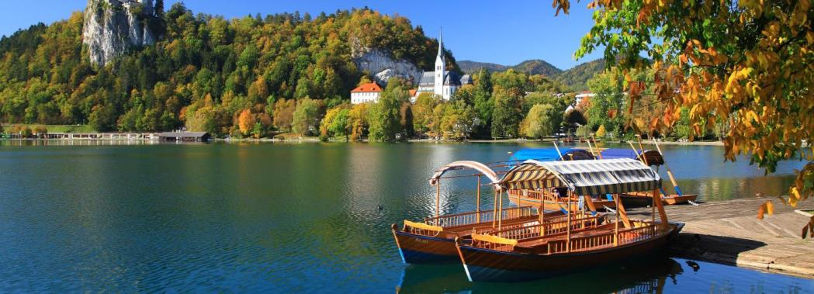

Slide 40
Műemlékváros.
Nevének jelentése a „püspök mezeje”.
1751 óta nagypénteken minden évben középkori misztériumjátékot rendeznek itt.

Slide 41
Skofja loka

Slide 43
A város német neve Laibach.
Az ország közepén található.
Vára a város fölé emelkedik.
A Sárkány-híd és a Hármas-híd íveli át itt a Ljubljanica folyót.
A híres szlovén íróról teret neveztek el itt.
A város legnagyobb és legszebb parkja a Tivoli Park, közepén a kastéllyal.

Slide 44
Ljubljana

Slide 48
Szlovénia egyik legismertebb természeti látványossága.
1986-tól az UNESCO világörökség része.
Legnagyobb cseppköve 15 m magas.
A Reka folyó földalatti szurdoka.
Legfélelmetesebb része a Cerkvenik híd, 47 méterrel a folyó fölött.

Slide 49
Skocjan-barlangrendszer

Slide 51
A város neve olaszul Capodistria.
Az ország dél-nyugati részén fekszik.
Szlovénia egyetlen tengeri kereskedelmi kikötője.
Nevezetes épületei a Prétori palota és a Szent Nazarius székesegyház.

Slide 52
koper

Slide 61
Lovagvár egy 123 m magas függőleges sziklafal oldalában.
A vár 6 szintes, ezzel a legnagyobb lovagvár a világon.
A Guiness rekordok könyvében is szerepel.
A vár mögött a sziklában több km hosszú barlangrendszer húzódik.

Slide 62
predjama

Slide 64
A világ első földalatti vasútját ebben a cseppkőbarlangban nyitották meg 1872-ben.
3,7 km-es utazást tehetsz ezen a kisvasúton.
A barlang mennyezetén muránói üvegből készült csillárok függenek.
Itt áll az 5 m magas „Briliáns” cseppkő, mely a barlang és a szlovén karsztvidék szimbóluma.

Slide 65
Postojnai cseppkőbarlang

Slide 67
A város szintén a Dráva partján fekszik, 25 km-re Maribortól.
A Dráva felduzzasztásával keletkezett tava, ami egy vízlépcső tározója.
IV. Béla király fiának, István herceg korának emlékeit találjuk itt.
A vár és az óváros megtekintésével itt zárjuk majd utunkat.

Slide 68
ptuj

Slide 70
… és irány magyarország ☺

